Slide 1
实验4、文件状态测试
实验目的
熟悉UNIX的基本SHELL程序设计方法，包括：
命令行参数检测
变量设置
文件状态检测与特定信息读取
程序运行控制。

Slide 2
实验内容
编写一个SHELL程序，动态检测指定文件的状态信息，当文件的大小发生改变时，给出提示信息，并继续前进检测。当文件的大小的变化次数或持续检查无变化次数达到一定值时，退出检查，程序结束。

Slide 3
实验内容：shell程序设计思路
（1）清屏；
（2）提示用户输入要检测其状态的文件名；
（3）显示该文件的状态信息（提示：该状态信息可由命令ls –l 来得到），或找不到该文件时的错误提示；
（4）用cut命令，或用sed或awk命令来截取状态信息中文件的大小并保存；
（5）每隔5秒钟检测一次该文件大小的信息，并与保存的文件原来的大小相比较；
（6）如果文件大小未改变，则屏幕显示不变，并继续每隔5秒钟检测一次；
（7）如果文件大小已改变，则保存新的文件大小，并在屏幕上显示：file [ filename ] size changed（括号中的filename为本程序运行时用户输入的被检测的文件名）。程序继续每隔5秒钟检测一次文件的大小；
（8）程序循环执行5~7步的操作。当被检测的文件或者已累计改变了两次大小，或者已连续被检测了十次还未改变大小时，给出相应提示，然后清屏退出。

Slide 4

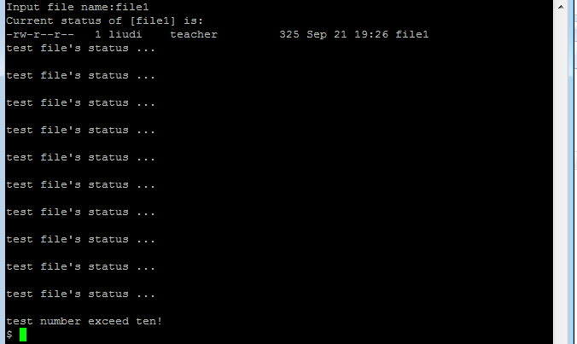
程序要求达到的运行效果
1、程序运行时，如果找不到指定的文件，程序提示错误信息：
2、运行程序，输入要检查的文件名file1，在十次检查周期内，文件大小都一直不变的情况下，程序输出如下信息：

Slide 5
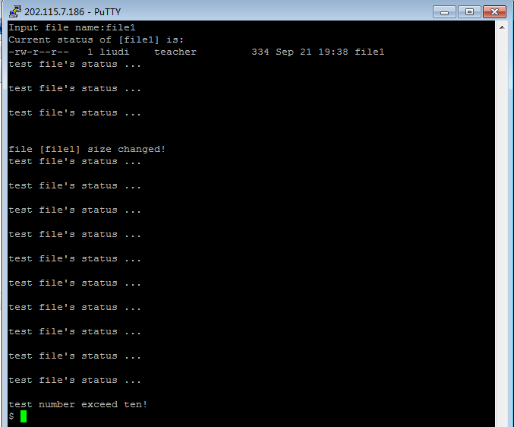
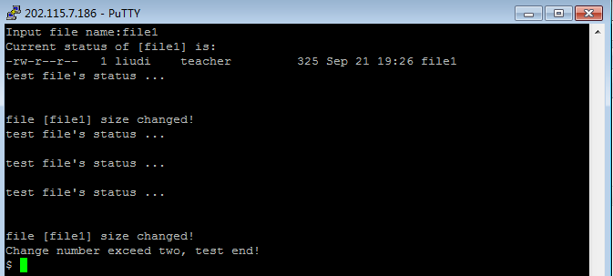
程序要求达到的运行效果
3、一旦当发现检查的文件大小改变时，程序显示如下信息：
监测过程中文件大小改变1次
监测过程中文件大小改变2次

